Slide 1
2.2.1对数的概念

Slide 2
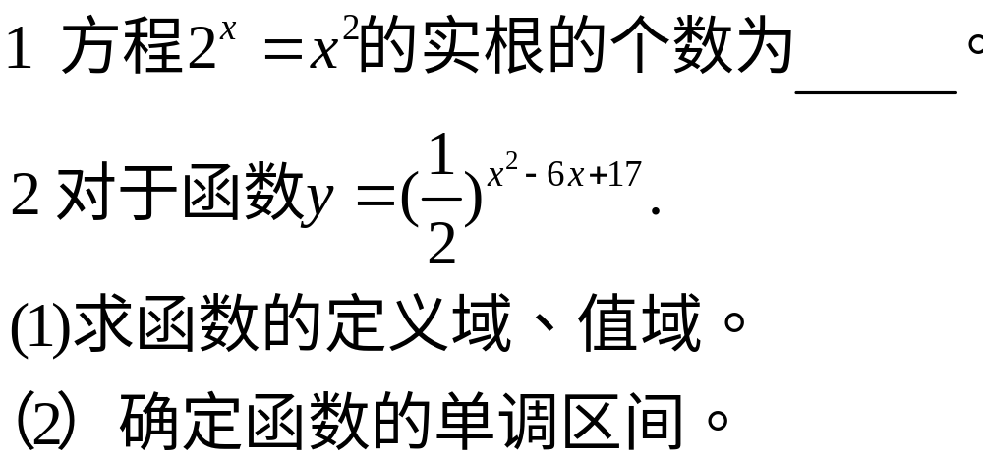
复习

Slide 3
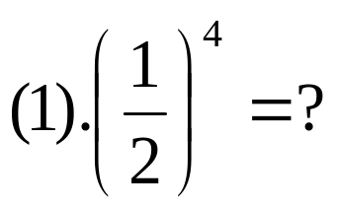
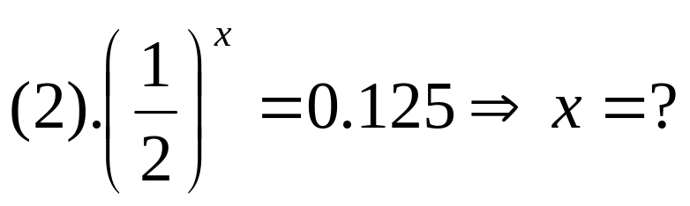
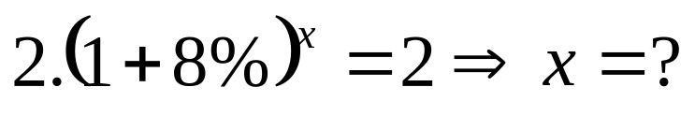
引入：
1.庄子：一尺之棰，日取其半，万世不竭。
（1）取4次，还有多长？
（2）取多少次，还有0.125尺？
2.假设2002年我国国民生产总值为a亿元，
如果每年平均增长8%，那么经过多少年国
民生产总值是2002年的2倍？
抽象出：1
这是已知底数和幂的值，求指数!
你能看得出来吗？怎样求呢？

Slide 4
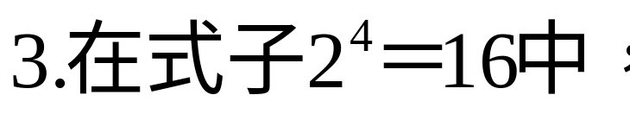
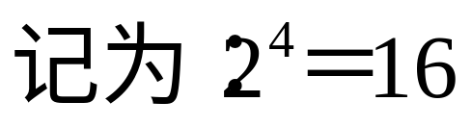
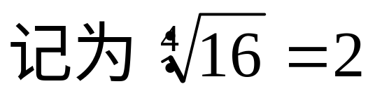
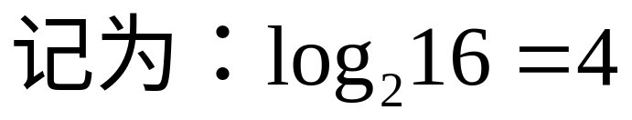
有三个数2(底),4(指数）和16（幂）
（1）由2，4得到数16的运算是
乘方运算。
（2）由16，4得到数2的运算是
开方运算。
（3）由2，16得到数4的运算是
对数运算！

Slide 5
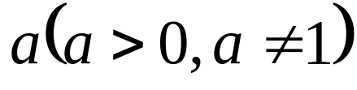
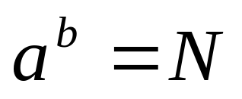
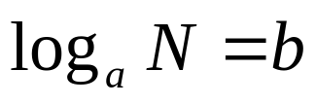
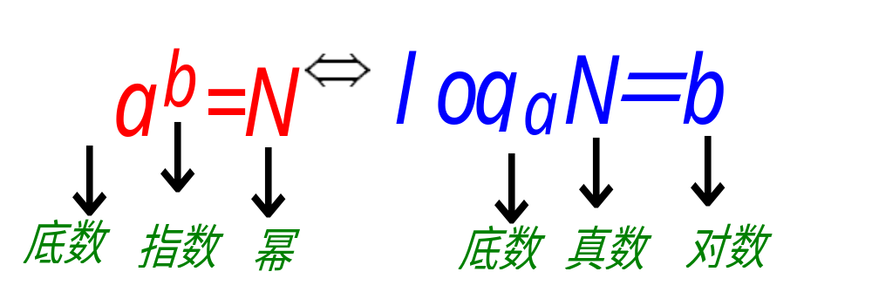
定义：
一般地，如果
的b次幂等于N, 就是
，那么数 b叫做
以a为底 N的对数，记作
a叫做对数的底数，N叫做真数。

Slide 6
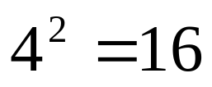

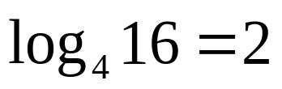
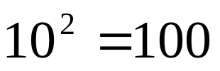
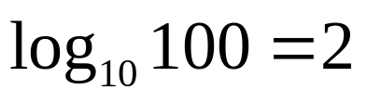
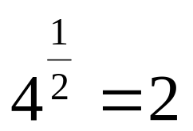
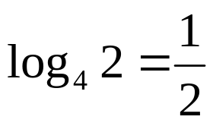

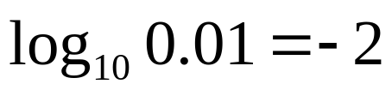
例如：

Slide 7
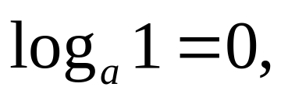
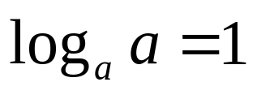



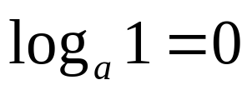
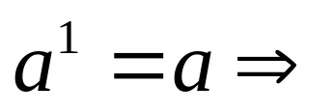

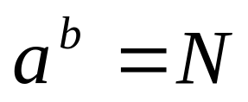
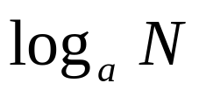
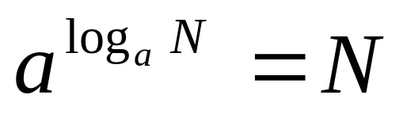
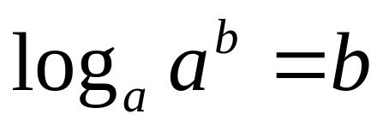
探究：
⑴负数与零没有对数（∵在指数式中 N > 0 ）
⑵
对任意
且
都有
⑶对数恒等式
如果把
中的 b写成
则有
①
②

Slide 8
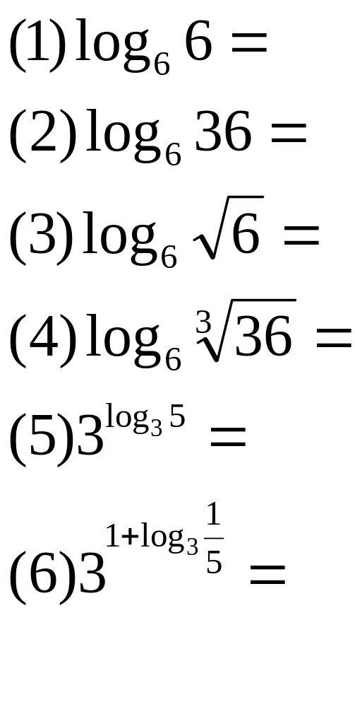




练习
1
2

Slide 9
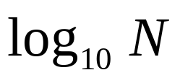
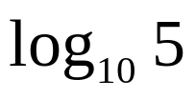
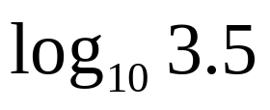
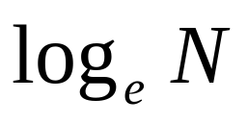
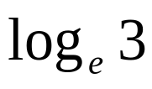
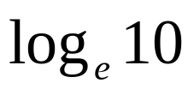
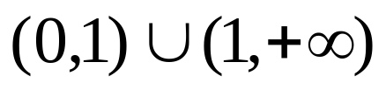
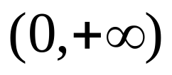
⑷常用对数：
我们通常将以10为底的对数叫做常用对数。
为了简便,N的常用对数
简记作lgN。
例如：
简记作lg5；
简记作lg3.5.
⑸自然对数：
在科学技术中常常使用以无理数e=2.71828……
为底的对数，以e为底的对数叫自然对数。
为了简便，N的自然对数
简记作lnN。
例如：
简记作ln3 ;
简记作ln10
（6）底数a的取值范围：
真数N的取值范围 :

Slide 10
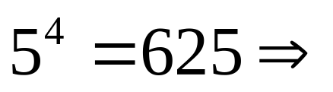
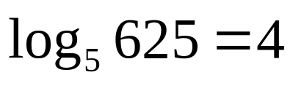
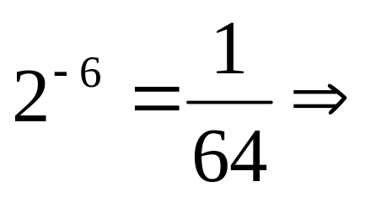
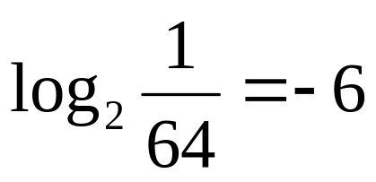
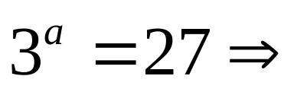
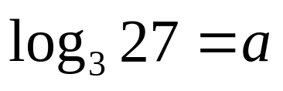
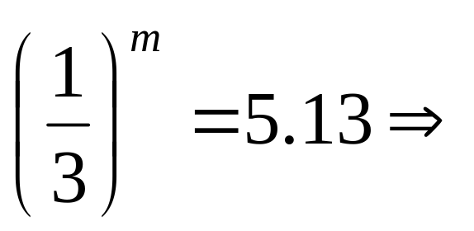
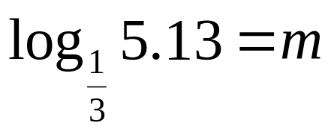
讲解范例
例1 将下列指数式写成对数式：
（1）
（2）
（3）
（4）

Slide 11
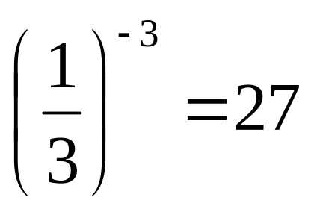
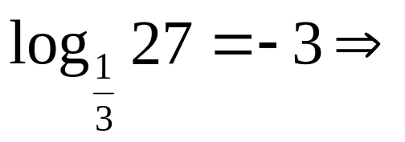
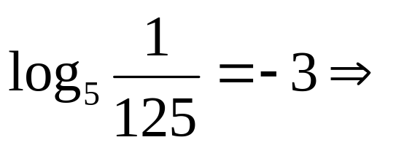
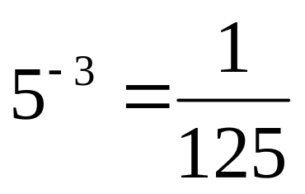

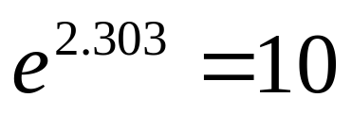
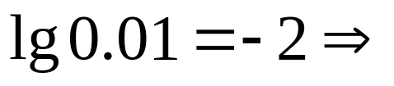

讲解范例
例2 将下列对数式写成指数式：
（1）
（2）
（3）
（4）

Slide 12












讲解范例
例3计算：
（1）
解法一：
设
则
解法二：
（2）
解法一：
设
则
解法二：

Slide 13












讲解范例
例3计算：
（3）
解法一：
设
则
解法二：
（4）
解法一：
设
则
解法二：

Slide 14

讲解范例
对数式中底数与真数的取值范围如何？
例4、求a的取值范围

Slide 15











练习
1.求下列各式的值
（1）
（2）
（3）
（4）
（5）
（6）

Slide 16









练习
2、求下列各式的值
（1）
（2）
（3）
（4）
（5）
（6）

Slide 17





3、 求下列各式中的x

Slide 18


条件求值

Slide 19

小结 :
定义：一般地，如果
的b次幂等于N, 就是
，那么数 b叫做
以a为底 N的对数，记作
a叫做对数的底数，N叫做真数。

